Slide 1

NÁZEV PROJEKTU: INVESTICE DO VZDĚLÁNÍ NESOU NEJVYŠŠÍ ÚROK
ČÍSLO PROJEKTU: CZ.1.07/1.5.00/34.0521
AUTOR: ING. ZUZANA KERNDLOVÁ
TEMATICKÁ SADA: ELEKTROENERGETIKA PRO ŽÁKY 4. ROČNÍKŮ STŘEDNÍ ŠKOLY
TÉMA: tepelné elektrárny
ČÍSLO MATERIÁLU: VY_52_INOVACE_03_17_KEZU

Slide 2
Název projektu: |  | Investice do vzdělání nesou nejvyšší úrok
Číslo projektu: |  | CZ.1.07/1.5.00/34.0521
Číslo a název šablony: |  | V/2 - Inovace a zkvalitnění směřující k rozvoji odborných kompetencí žáků středních škol
Téma sady: |  | Elektroenergetika pro žáky 4. ročníků střední školy
Téma: |  | Tepelné elektrárny
Číslo materiálu: |  | VY_52_INOVACE_03_17_KEZU
Druh učebního materiálu: |  | Prezentace
Předmět: |  | Elektroenergetika
Ročník: |  | 4
Třída: |  | Z4K
Autor: |  | Ing. Zuzana Kerndlová
Datum vytvoření: |  | 29.8.2013
Datum ověření: |  | 29.1.2014
Ověřil: |  | Autor
Anotace: |  | Materiál je určen pro 4. ročník SPŠEIT. Jedná se o výkladovou prezentaci k problematice tepelných elektráren. Studenti se seznámí s jednotlivými částmi tepelné elektrárny, s principem její činnosti a technologickými postupy.
Klíčová slova: |  | Tepelná elektrárny, fluidní kotel, palivo, turbína, odsíření, kogenerace
Investice do vzdělání nesou nejvyšší úrok
Notes:
Doplnit tabulku

Slide 3
Tepelné elektrárny
ING. ZUZANA KERNDLOVÁ
BRNO 2013

Slide 4
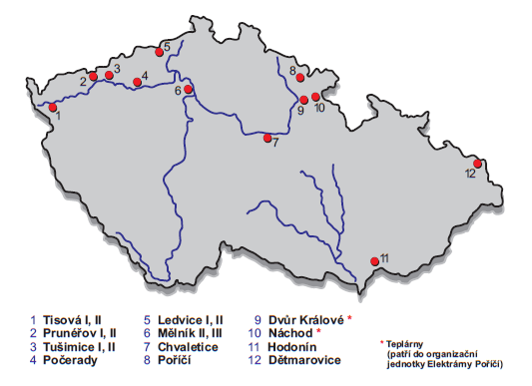

elektrárny čez na fosilní paliva
Obr. 1 Elektrárny na fosilní paliva ČEZ
INVESTICE DO ROZVOJE VZDĚLÁVÁNÍ
4/17
Notes:
Zdroj obr Vzdělávací program ČEZ

Slide 5
Základní pojmy
DRUHY ENERGETICKÝCH VÝROBEN
Kondenzační elektrárna dodává el. energii z kondenzačních soustrojí.
Teplárna dodává tepelnou a el. energii z protitlakových turbostrojí.
Kondenzační elektrárna s odběrem tepla dodává el. i tepelnou energii, vybavena kondenzačními odběrovými soustrojími.
Paroplynová elektrárna dodává tepelnou a el. energii ze spalovacích soustrojí a parních soustrojí.
INVESTICE DO ROZVOJE VZDĚLÁVÁNÍ
5/17

Slide 6
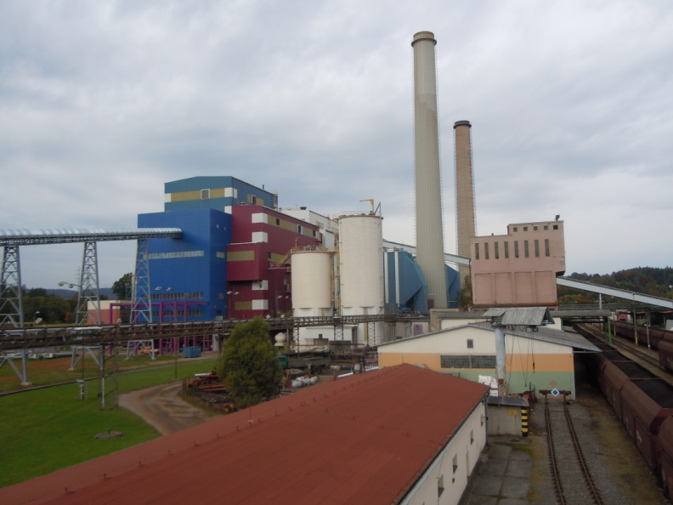
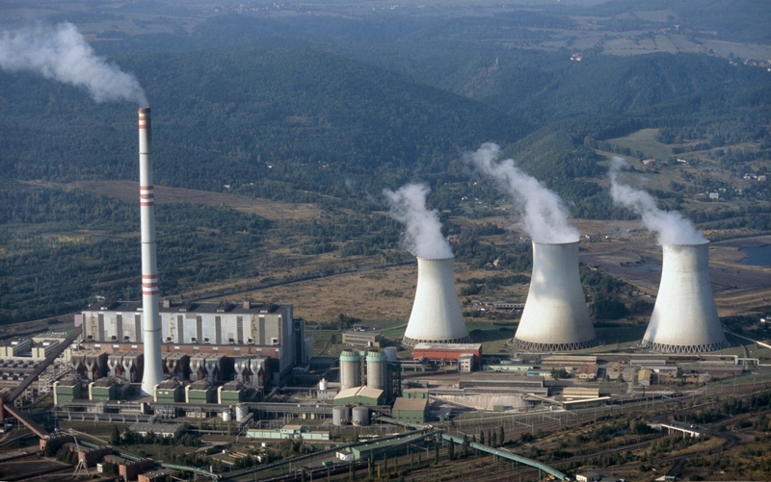
Tepelná elektrárna
V tepelné elektrárně dochází k přeměně tepelné energie na mechanickou, která se dále mění v elektrickou.
Obr.1 Elektrárna Poříčí
Obr.2 Elektrárna Prunéřov
INVESTICE DO ROZVOJE VZDĚLÁVÁNÍ
6/17
Notes:
Obr 1 můj
, obr 2 Letecký pohled na tepelnou elektrárnu Prunéřov
foto: Jiří Berger, ČTK

Slide 7
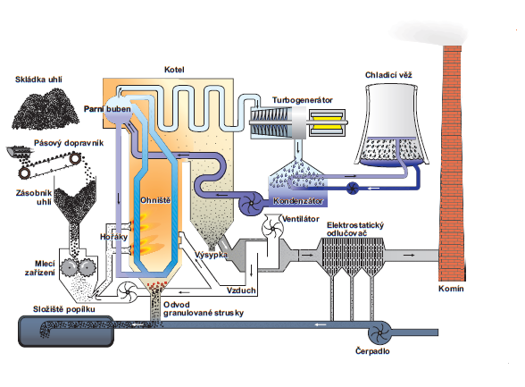
Základní schéma tepelné elektrárny
Obr.3 Schéma tepelné elektrárny
INVESTICE DO ROZVOJE VZDĚLÁVÁNÍ
7/17
Notes:
Obr.4 http://www.cez.cz/cs/vyzkum-a-vzdelavani/pro-pedagogy/materialy-pro-vyuku/tiskoviny/12.html

Slide 8
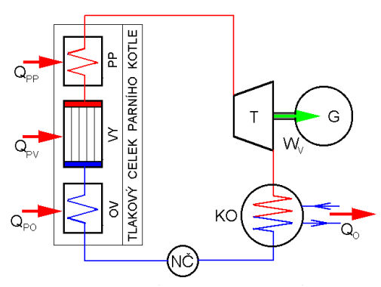
Clausiův-rankinův cyklus
Uzavřený oběh využívající změny pracovní látky měnící v průběhu cyklu své skupenství.
NČ napájecí čerpadlo
OV ohřívák vody
VY výparník
PP přehřívák páry
T turbína
KO kondenzátor
G generátor
Obr.4 Clausiův-Rankinův cyklus
Voda → napájecí čerpadlo → kotel → ohřev za konstantního tlaku → vznik páry → za konstantního tlaku do turbíny → expanze → kondenzátor (zkapalnění za konstantního tlaku) → napájecí čerpadlo.
INVESTICE DO ROZVOJE VZDĚLÁVÁNÍ
8/17
Notes:
http://www.sps-ko.cz/documents/MEC_kratochvil/TERMOMECHANIKA_INTERNET_DOC/26_Clausius_Rankinuv_cyklus.pdf

Slide 9
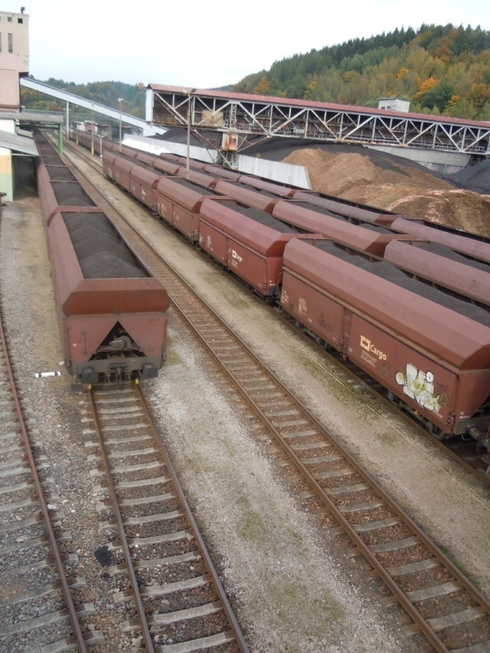
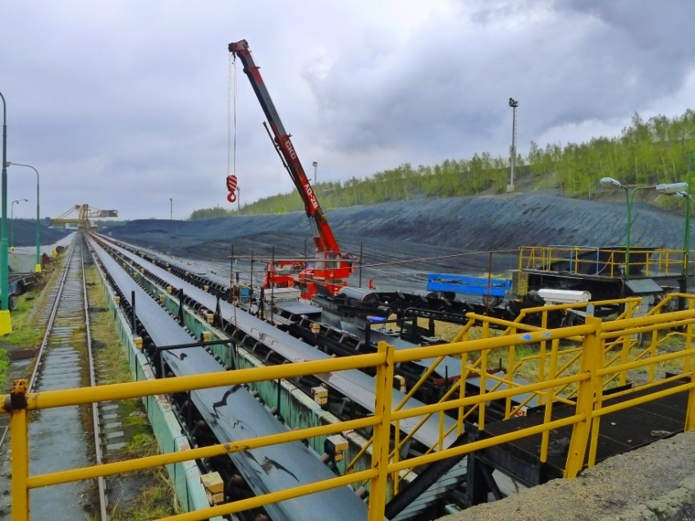
Základní části tepelné elektrárny - palivo
Skládka paliva
Dopravníky – pásové a řetězové
Mlýny na uhlí
Obr.5 Skládka uhlí a štěpky elektrárna Poříčí
Obr.5 Skládka uhlí elektrárna Chvaletice
INVESTICE DO ROZVOJE VZDĚLÁVÁNÍ
9/17

Slide 10
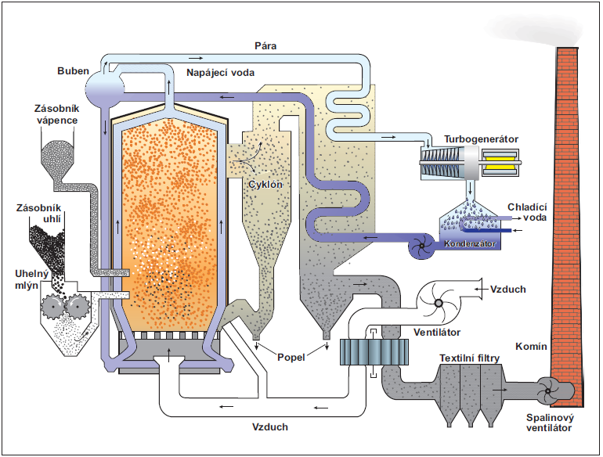
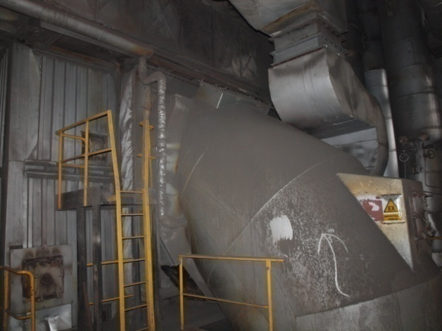
Základní části tepelné elektrárny - kotel
Dochází k přeměně energie získané spalováním fosilního paliva na vnitřní energii vodní páry.
Teplota cca 850 °C
Fluidní vrstva(uhlí,spaliny,vzduch)
Popel se odlučuje v cyklonu a vrací
Váže se oxid siřičitý
Obr. 7 Fluidní kotel
Obr.8 Přívod paliva do kotle
INVESTICE DO ROZVOJE VZDĚLÁVÁNÍ
10/17
Notes:
Obr7 http://www.cez.cz/cs/vyzkum-a-vzdelavani/pro-studenty/materialy-ke-studiu.html
Obr 8 můj

Slide 11
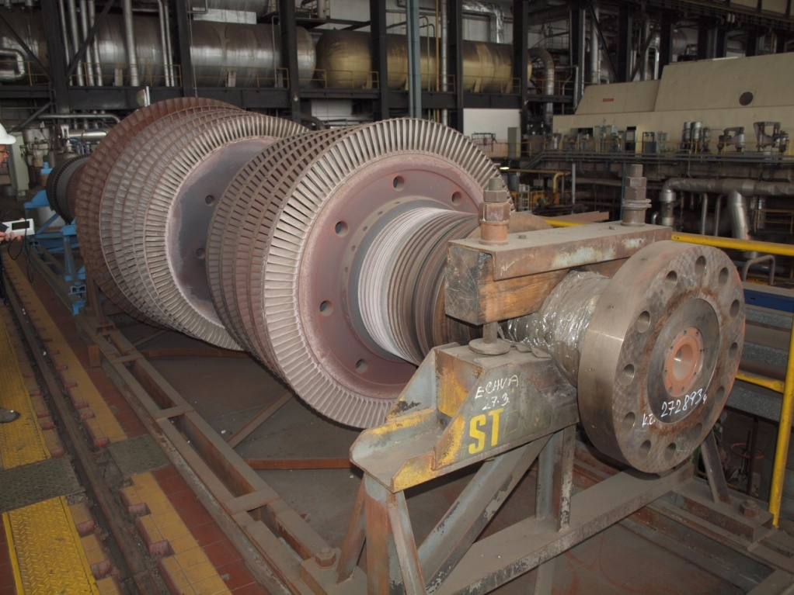
Základní části tepelné elektrárny - turbína
Mění vnitřní energii páry na mechanickou energii rotoru.
Ve VT dílu prochází přehřátá pára nepohyblivými lopatkami a dochází k expanzi páry.
Pára je odváděna spodem do přihříváku (zvýší se její teplota), dále do ST dílu a NT dílu, roztáčí lopatky rotoru.
Následně je vyvedena potrubím pro ohřev kondenzátu a napájecí vody před vstupem do kotle.
Obr. 9 Parní turbína
INVESTICE DO ROZVOJE VZDĚLÁVÁNÍ
11/17
Notes:
Fluidní kotel zdroj http://www.cez.cz/cs/vyzkum-a-vzdelavani/pro-pedagogy/materialy-pro-vyuku/tiskoviny/12.html

Slide 12
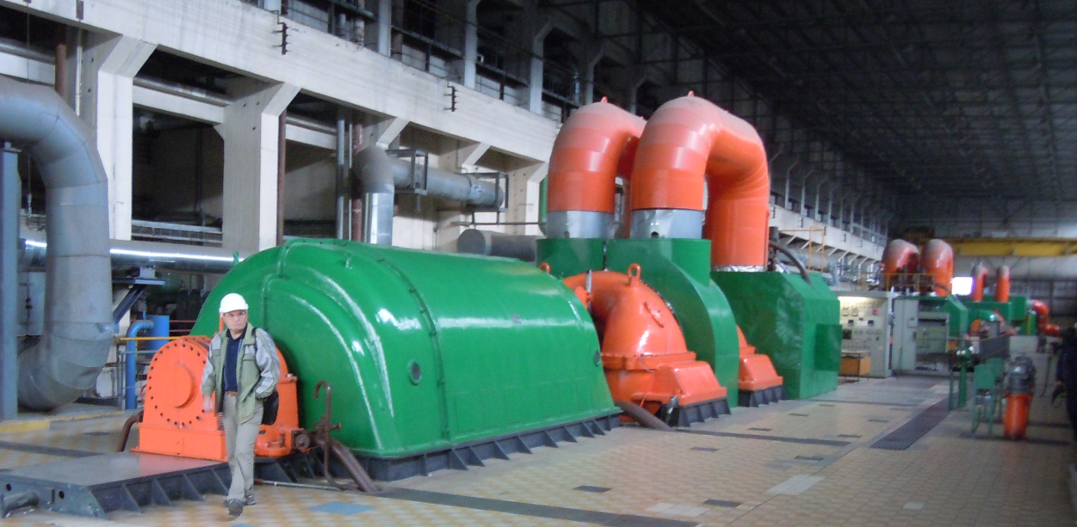
Základní části tepelné elektrárny -generátor
- je na jedné hřídeli s turbínou
- otáčí se rychlostí 3000 ot/min
- vyrábí el. energii o napětí 10 – 15 kV
Obr.10 Turbogenerátor v elektrárně Poříčí
INVESTICE DO ROZVOJE VZDĚLÁVÁNÍ
12/17
Notes:
Obr je můj

Slide 13
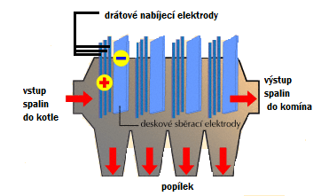
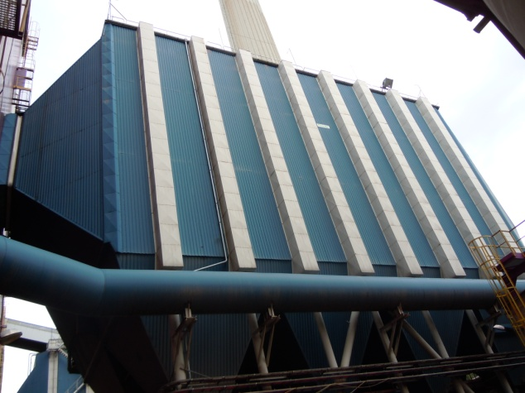
Základní části tepelné elektrárny –odlučovače popílku
Elektrostatické – na kladných sběrných elektrodách se usazuje prach nabitý záporně pomocí záporných nabíjecích elektrod. Oklepem padá do výsypek.
Textilní filtry – tkaninové rukávy odolné vysokým teplotám. Mají větší aerodynamický odpor, a tím je i vyšší spotřeba elektřiny, účinnost 99 %.
Cyklónový odlučovač –spaliny přiváděny do kuželovitého prostoru velkou rychlostí. Odlučuje jen hrubší částice. Minimální použití.
Obr.11 Elektrostatický odlučovač popílku
Obr. 12 Elektrostatický odlučovač
INVESTICE DO ROZVOJE VZDĚLÁVÁNÍ
13/17
Notes:
Zdroj obr 11 http://www.cez.cz/edee/content/file/static/encyklopedie/vykladovy-slovnik-energetiky/hesla/odluc_popil.html, obr 12 je můj

Slide 14
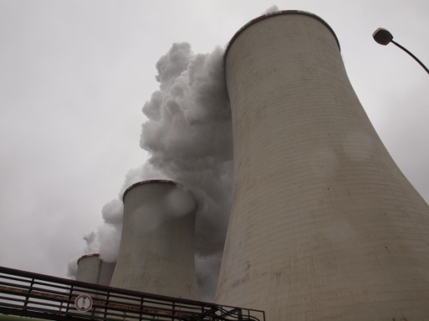
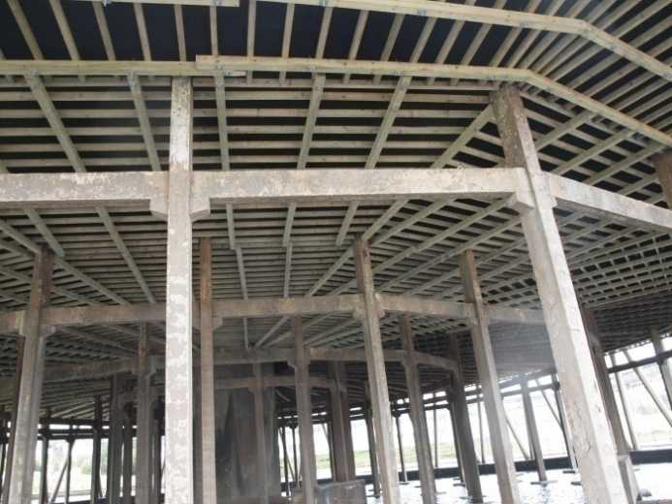
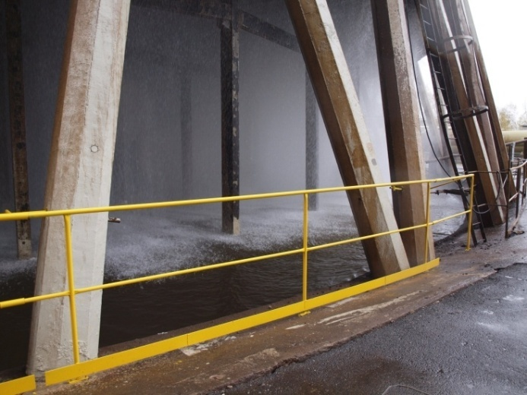
Základní části tepelné elektrárny – chladicí věž
Oteplená voda přivedena potrubím do svazku tenkostěnných trubek.
Ochladí se až na 23 °C.
Obr.13 Chladicí věž
INVESTICE DO ROZVOJE VZDĚLÁVÁNÍ
14/17

Slide 15
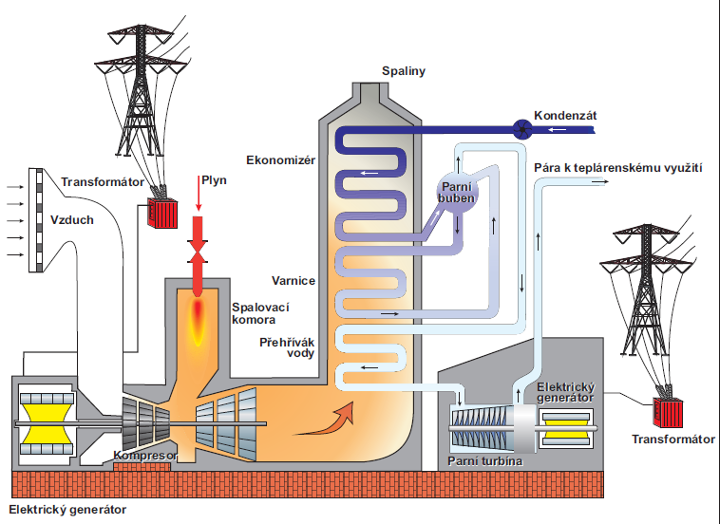
kogenerace
Sdružená výroba elektřiny a tepla v teplárně.
Spotřeba paliva je menší, než při rozdělení výroby elektřiny a tepla.
Kombinace Braytonova cyklu (plynová turbína) a Clausiova-Rankinova cyklu, ze kterého je teplo odváděno při vyšší teplotě, než v kondenzační elektrárně.
Obr.14 Kogenerace
INVESTICE DO ROZVOJE VZDĚLÁVÁNÍ
15/17
Notes:
zdroj obr www.cez.cz/cs/vyzkum-a-vzdelavani/pro-pedagogy/materialy-pro-vyuku/tiskoviny/12.html

Slide 16
Použité zdroje
http://www.cez.cz/cs/vyroba-elektriny/uhelne-elektrarny/flash-model-jak-funguje-uhelna-elektrarna.html
http://www.vitkovice-mechanika.cz/realization/message/detail/id/115/lang/cs/site/21
http://www.cez.cz/cs/vyzkum-a-vzdelavani/aktuality/27.html
http://www.energyweb.cz/web
fei1.vsb.cz/kat410/studium/studijni_materialy/vs/vs_prednasky2.pdf
Výroba elektrické energie, Doc. Ing.Antonín Matoušek, CSc.,VUT FE
Energie z fosilních paliv.Praha:ČEZ 1997
INVESTICE DO ROZVOJE VZDĚLÁVÁNÍ
16/17

Slide 17
DĚKUJI ZA POZORNOST
Ing. Zuzana Kerndlová
zuzana.kerndlova@sspbrno.cz

